Slide 1
Hollandia
Készítette:Tengler Gabriella
8th grade

Slide 2
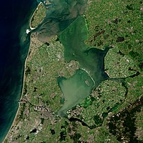
Felszín
Harmada tenger szintje alatt fekszik
Polder: tengertől elhódított terület
Jól kiépített gátrendszer
    Középkor óta
    Kiszáradt föld – legelő
    Egyben utak is

Slide 3
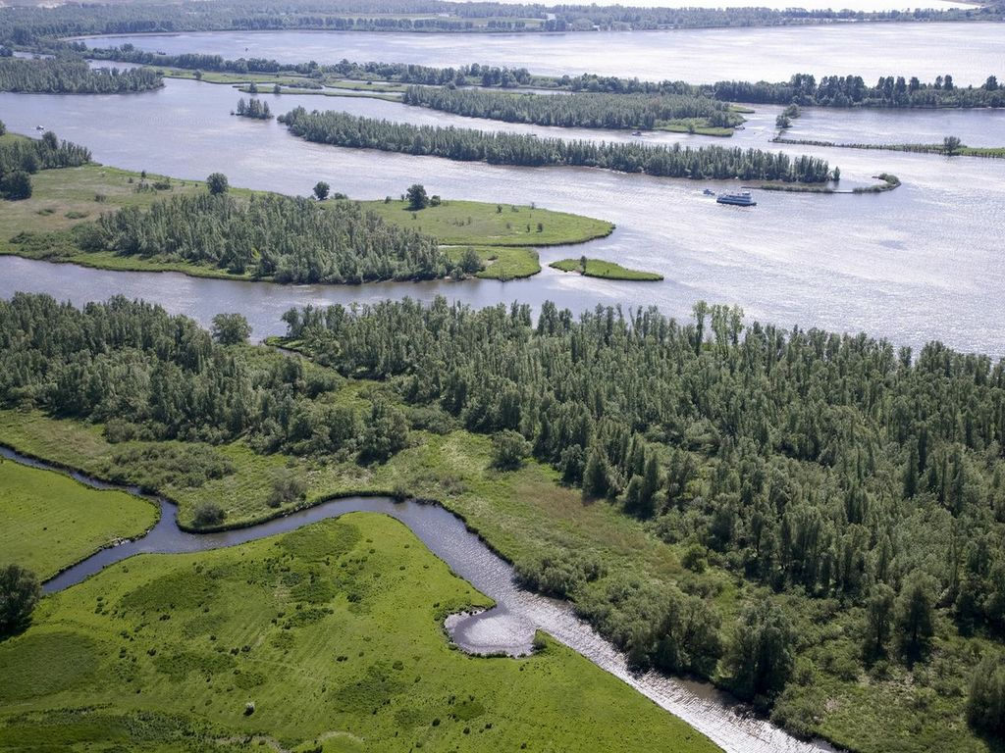
Vízrajz
Vízhálózata gazdag
A folyók az Északi-tengerbe ömlenek
Maas, Rajna, Waal, Ijssel
Főbb kikötők:
Rotterdam, Amszterdam

Slide 4
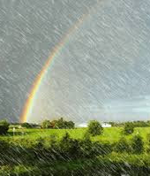
Éghajlat
északi féltekén fekszik
Golfáramlat=> mérsékelt tengeri klíma
Átlaghőmérséklet januárban:+2 °C
Júliusban:+17 °C
Évi csapadékmennyiség:800 mm

Slide 5
Gazdaság
Európai Unió tagja: 1958.január Pénznem: euró
EU-n belüli kereskedelem a holland export 66%-át teszi ki
A behozott termékek 42%-a EU tagországból érkezik

Slide 6
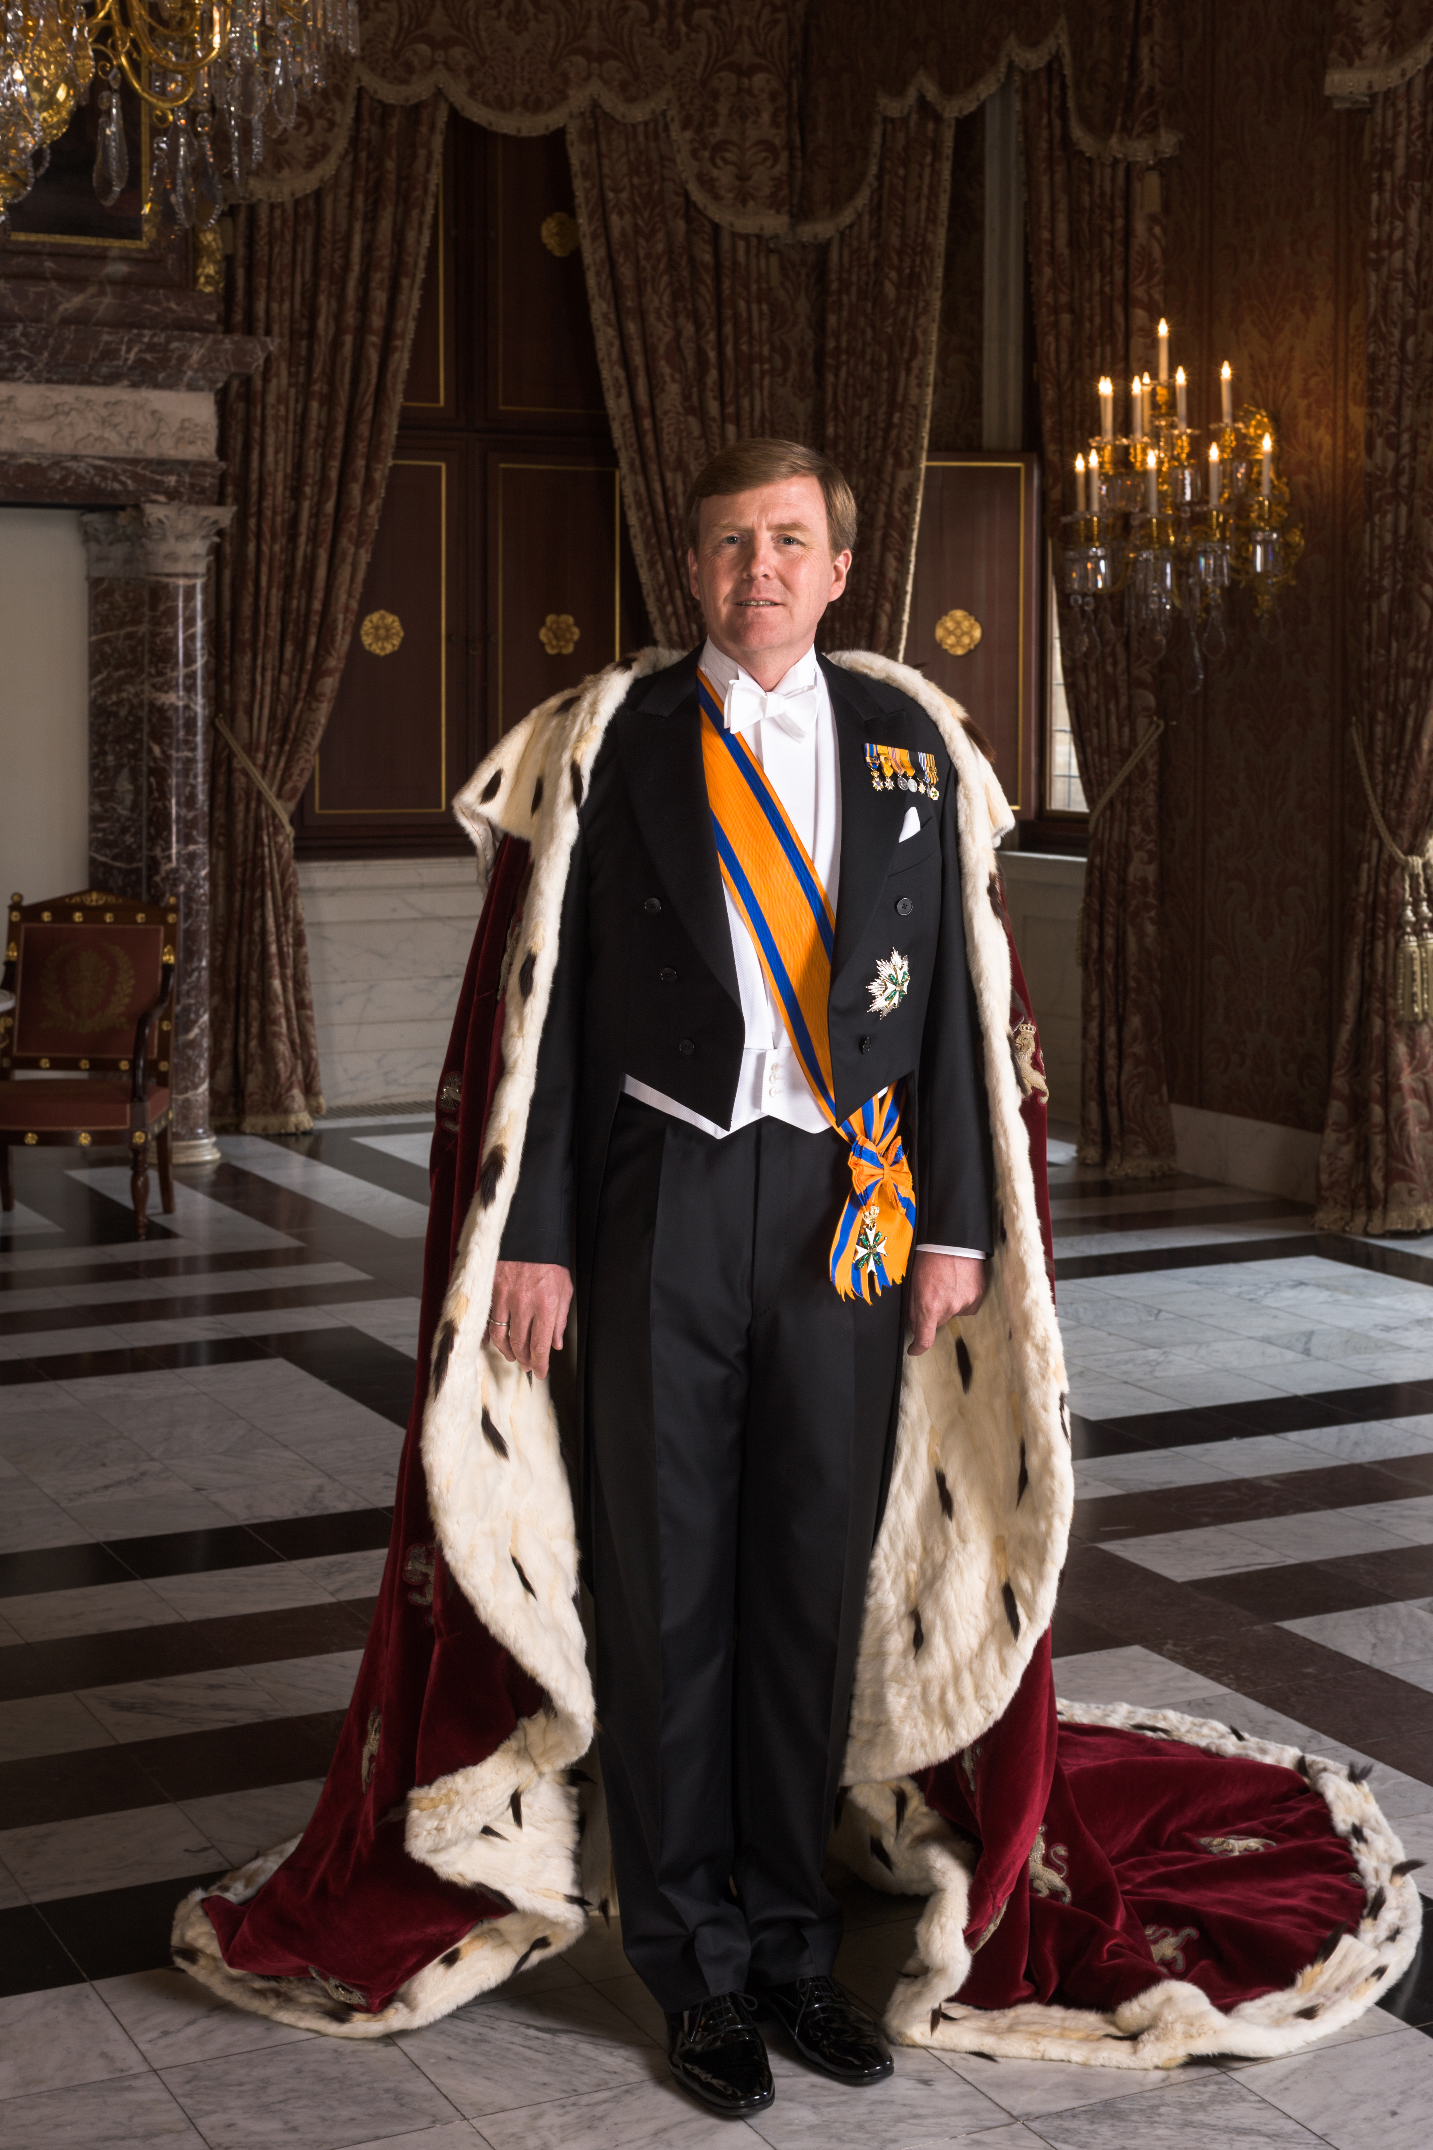

Közigazgatás, politikai rendszer
Parlamentáris demokrácia (1848)
Alkotmányos Monarchia (1815)
Király: Vilmos Sándor (2013.április 30.)
12 tartomány
Fővárosa: Amszterdam

Slide 7
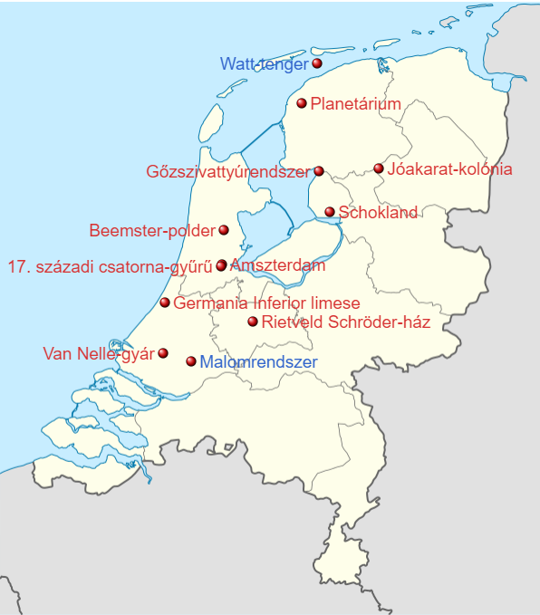
Turizmus
Amszterdam: „Észak Velencéje” –Kiterjedt csatornahálózat
Jelentős a kerékpáros közlekedés
Városi turizmus
Amszterdam,Rotterdam, Maastricht, Hága
Gasztoturizmus:Sajtok
Múzeumok:Van Gogh Múzeum, Rijsk Múzeum, Royal Delft Múzeum
Malomrendszer

Slide 8
Források
https://video.foldrajzmagazin.hu/polder-hollandiaban
https://www.flymeto.com/blog/hu/holland/utazasok
https://european-union.europa.eu/principles-countries-history/country-profiles/netherlands_hu

Slide 9
Köszönöm a figyelmet!

